Slide 1
«Влияние фитонцидов растений на рост мукора»
Исследовательский проект
Выполнила ученица 7 класса МБОУ «Школа №154»
Галаева Варвара
Научный руководитель:
Федонина Олеся Андреевна

Slide 2
Актуальность темы

Slide 3
Цель работы:
Изучение влияния фитонцидов растений на рост микроорганизмов, в частности на рост мукора и выявление растений, подавляющих рост мукора.
Задачи:
1. Знакомство с литературой по данному вопросу.
2. Проведение эксперимента по выращиванию мукора.
3. Наблюдение за ходом эксперимента и получаемыми результатами.
4. Анализ результатов проведенного эксперимента.
5. Выявление фитонцидоносных растений и веществ, подавляющих рост мукора.

Slide 4
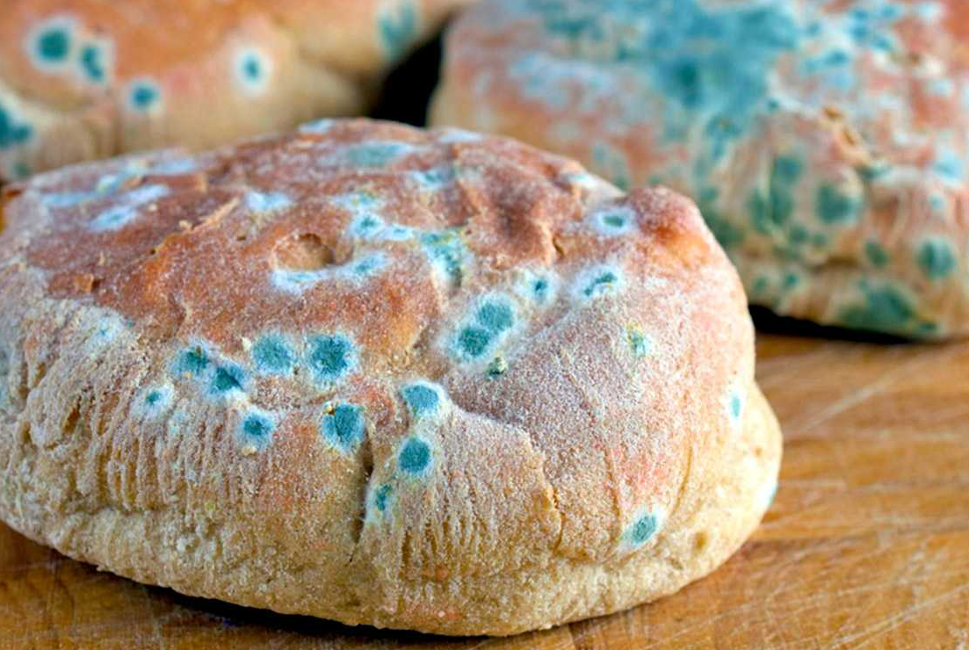
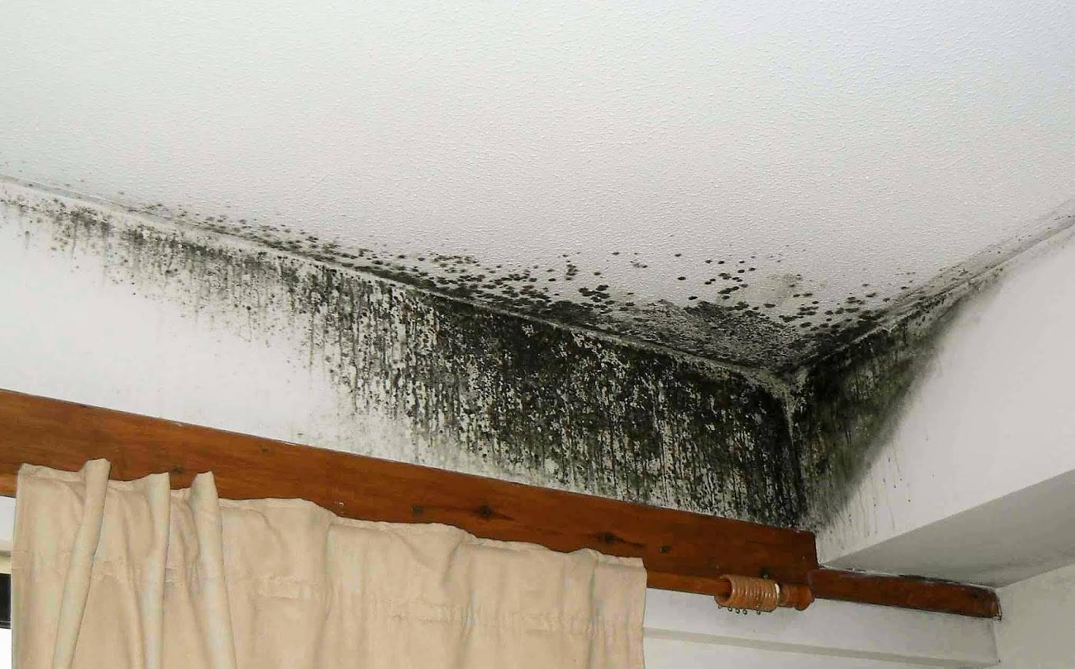
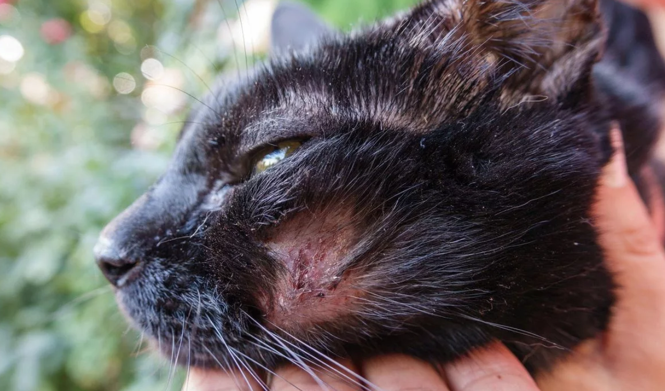
Грибы – часть живой природы

Slide 5
Mastigomycotina

Slide 6
Ascomycotina

Slide 7
Basidiomycotina

Slide 8
Deuteromycotina

Slide 9
Zygomycotina

Slide 10
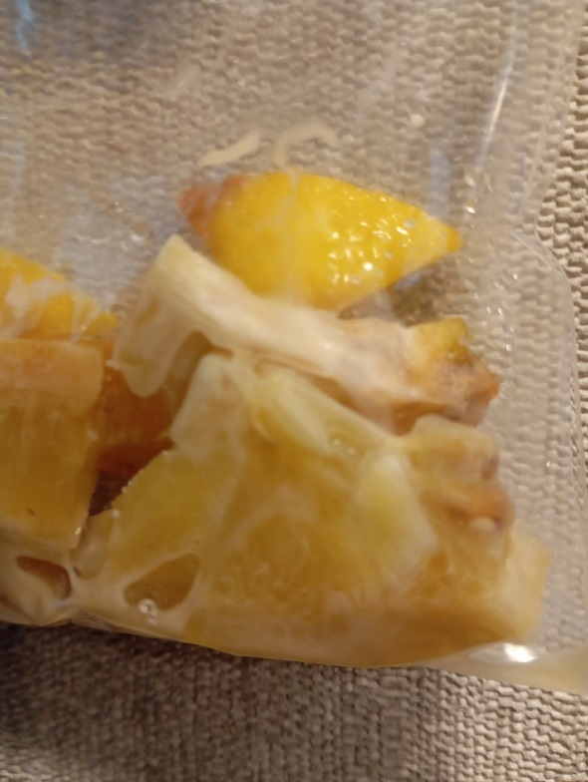
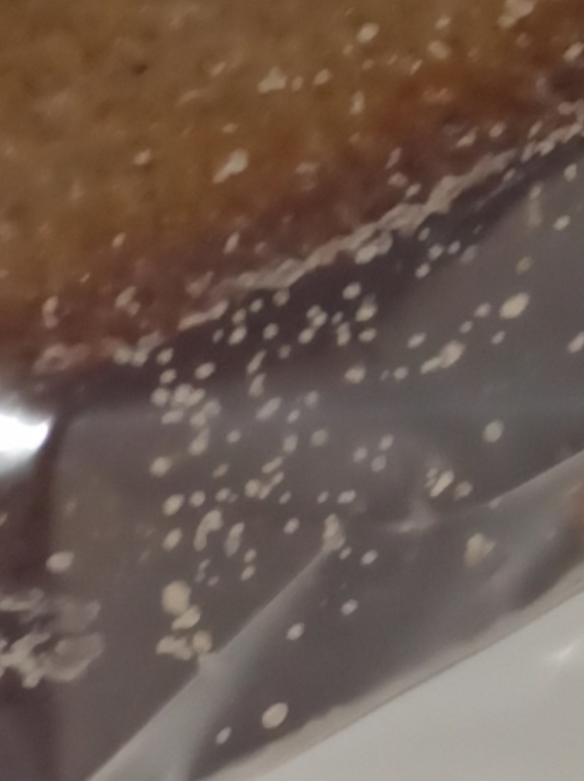
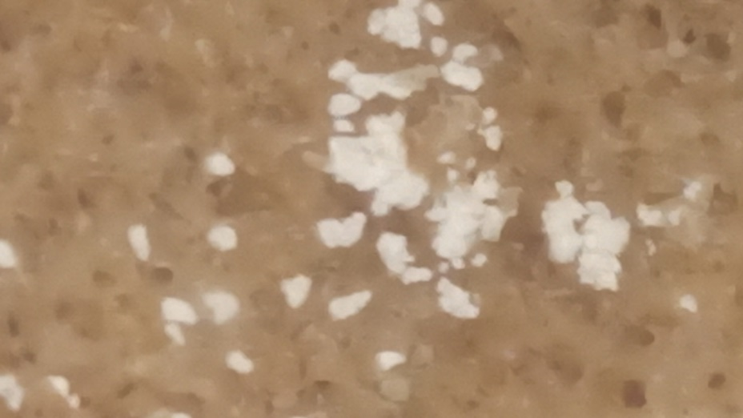
Mucor

Slide 11
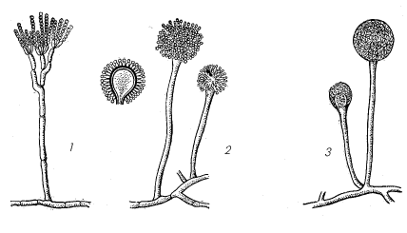
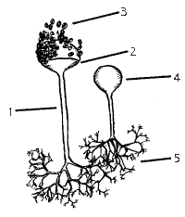
Mucor

Slide 12
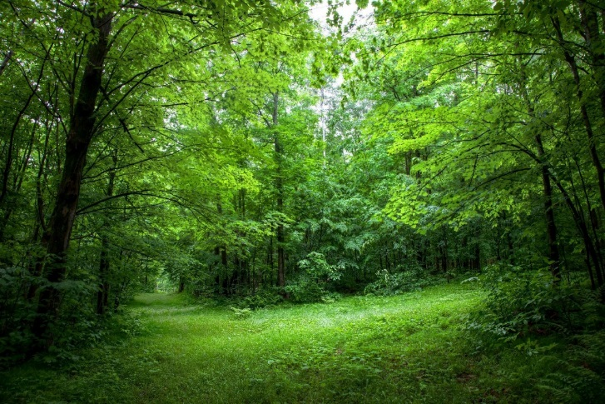
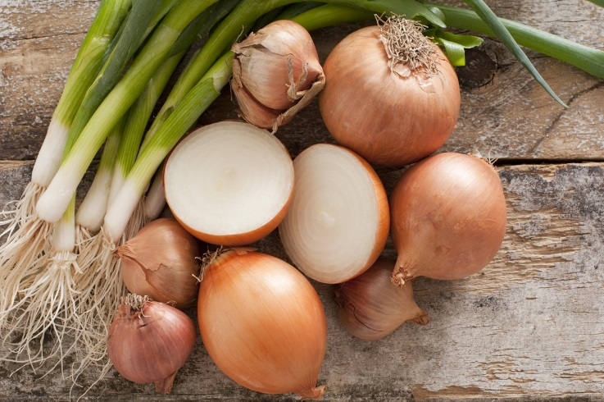
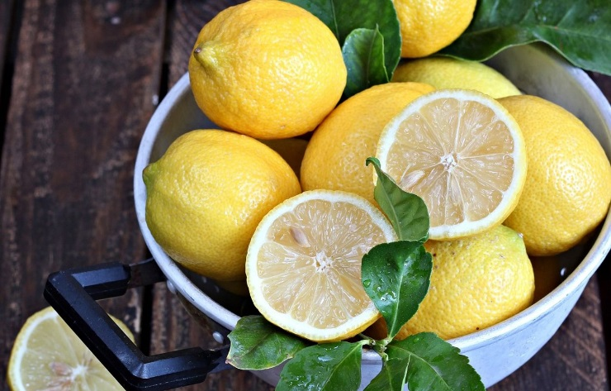
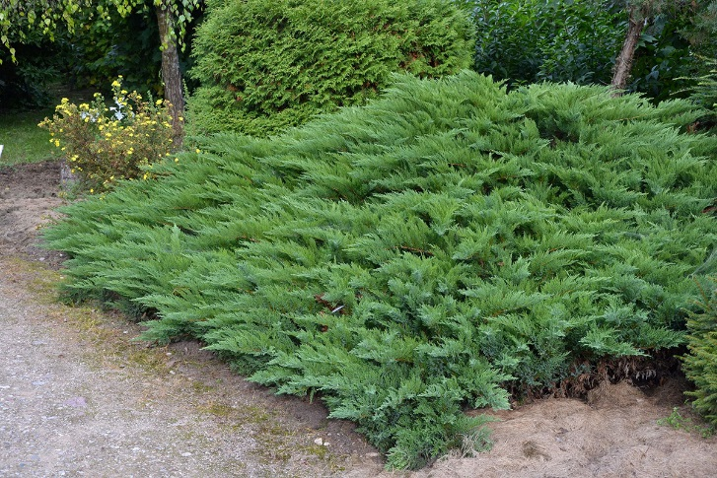
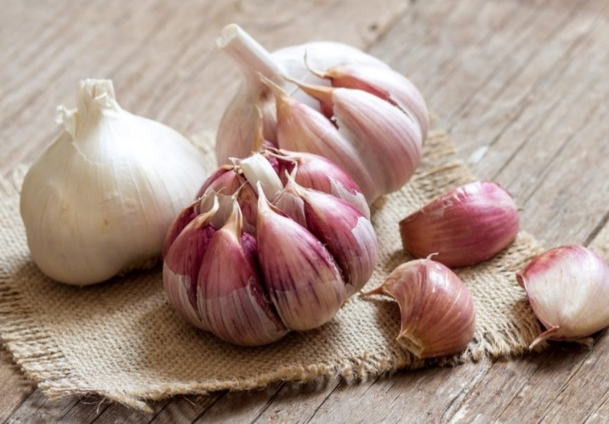
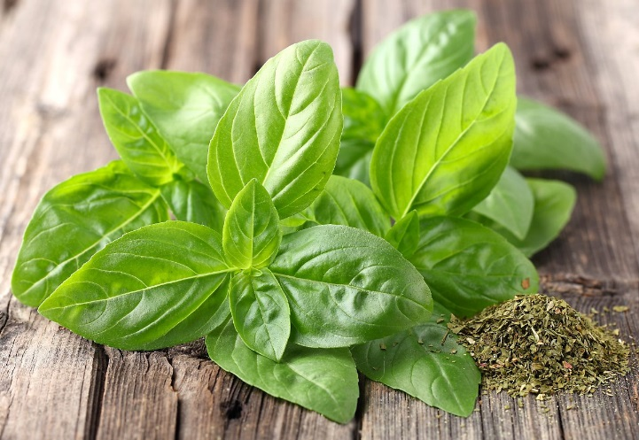
Фитонциды

Slide 13
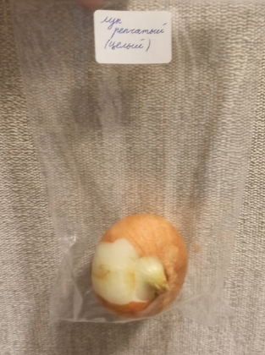
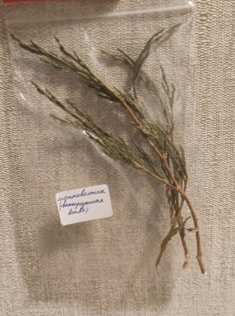
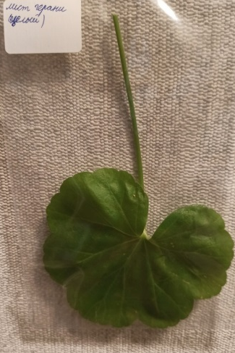
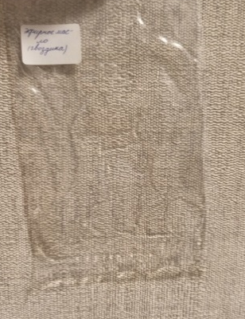
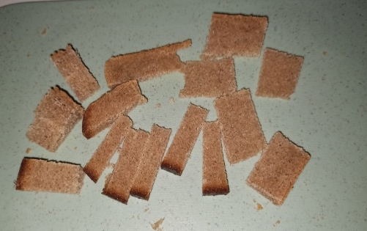
Эксперимент
1. Можжевельник (свежесрезанная ветвь);
2. Герань (свежесрезанный порванный лист);
3. Герань (свежесрезанный целый лист);
4. Лимон (свежий, порезанный);
5. Лимон (свежий, целый);
6. Чеснок (свежий, порубленный);
7. Чеснок (свежий, целый);
8. Лук репчатый (свежий, целый);
9. Лук репчатый (свежий, порубленный);
10. Благовония (палочки для воскуривания Сандал);
11. Эфирное масло (гвоздика);
12. Базилик (свежесрезанный целый лист);
13. Базилик (свежесрезанный порванный лист);
14. Контрольный материал – кусок черного хлеба без дополнительных.

Slide 14
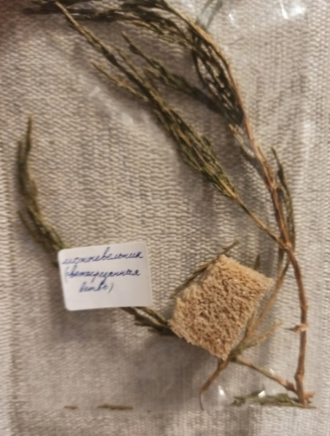
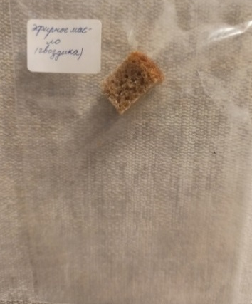
Результаты эксперимента

Slide 15
Вывод

Slide 16
Рекомендации

Slide 17
Спасибо за внимание!

